Slide 1

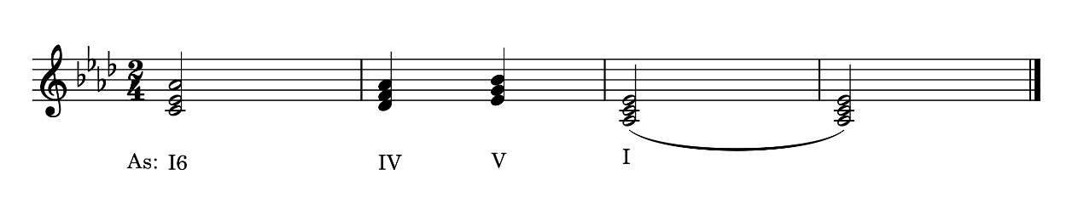
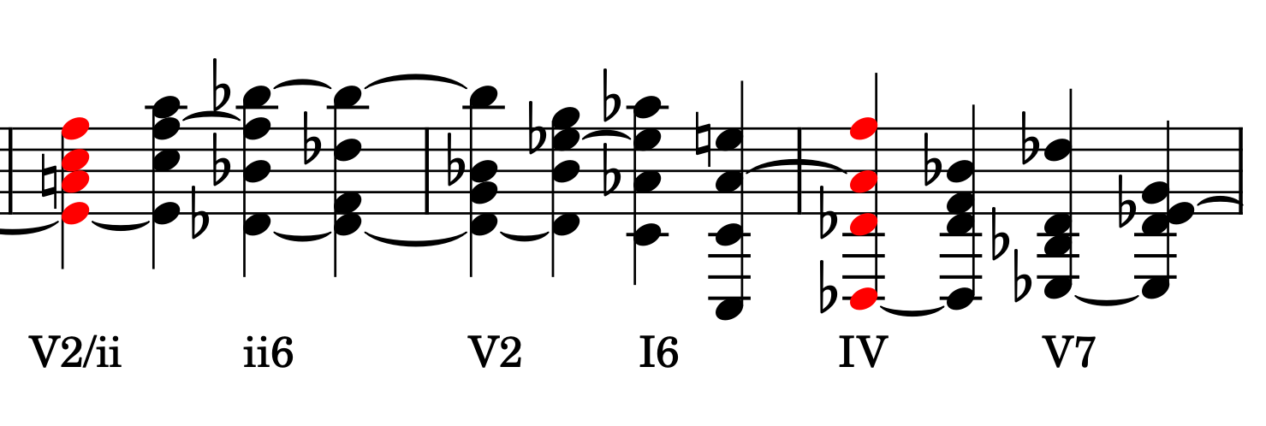
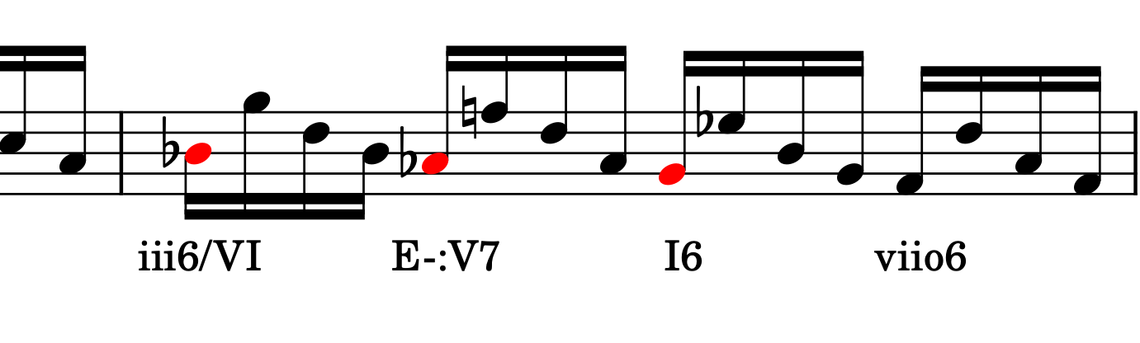
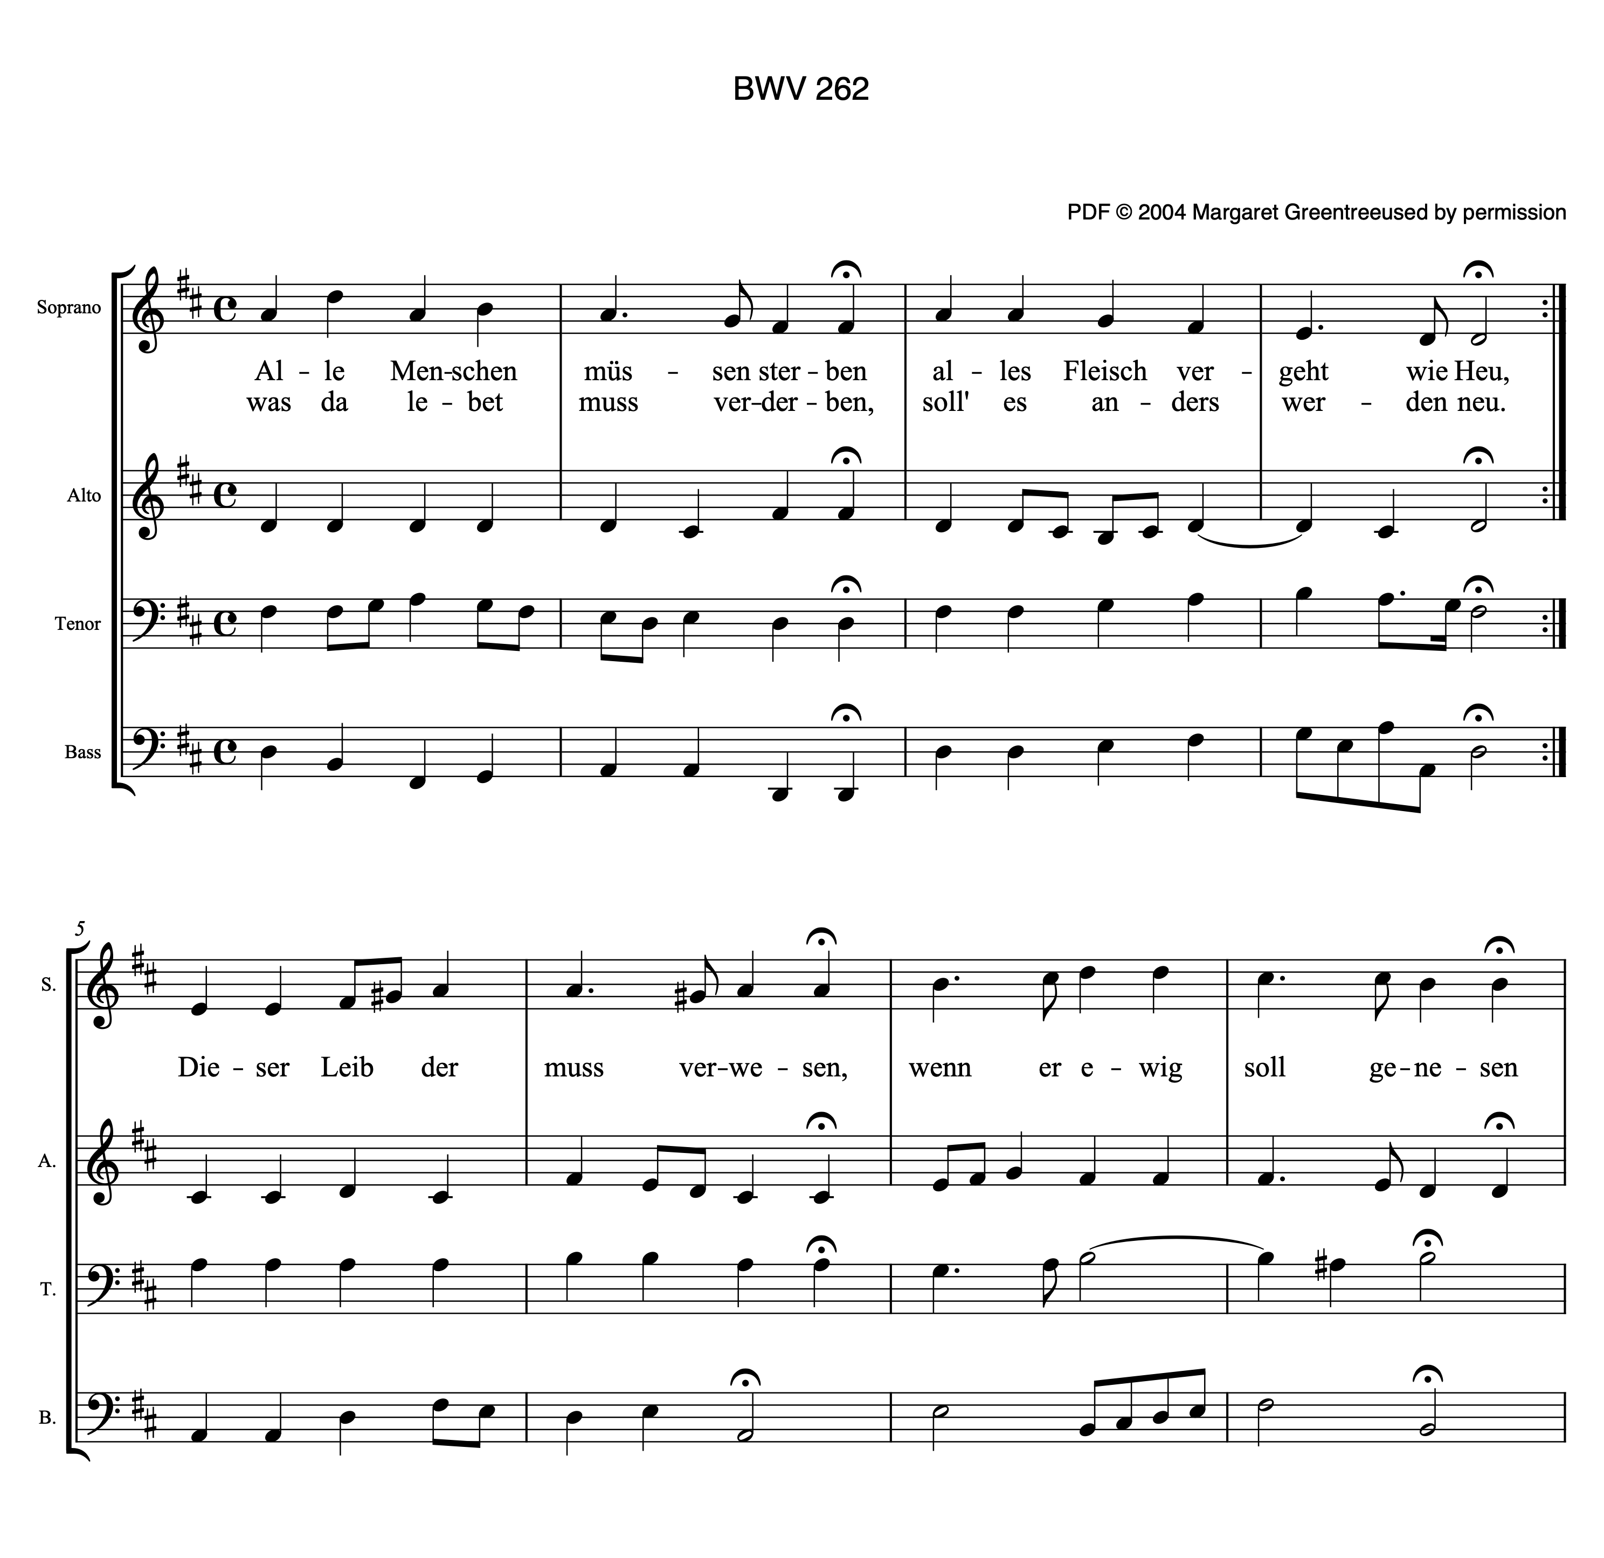
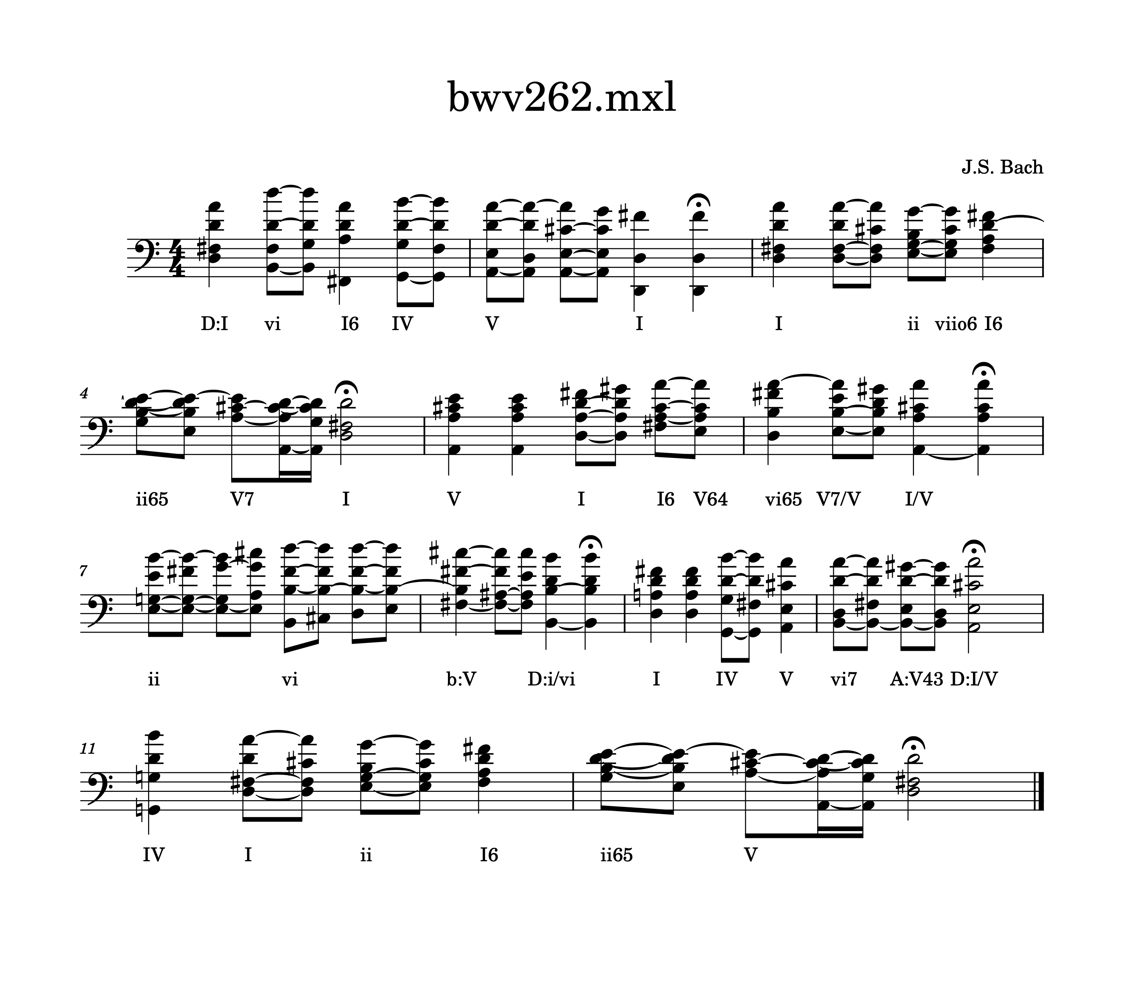
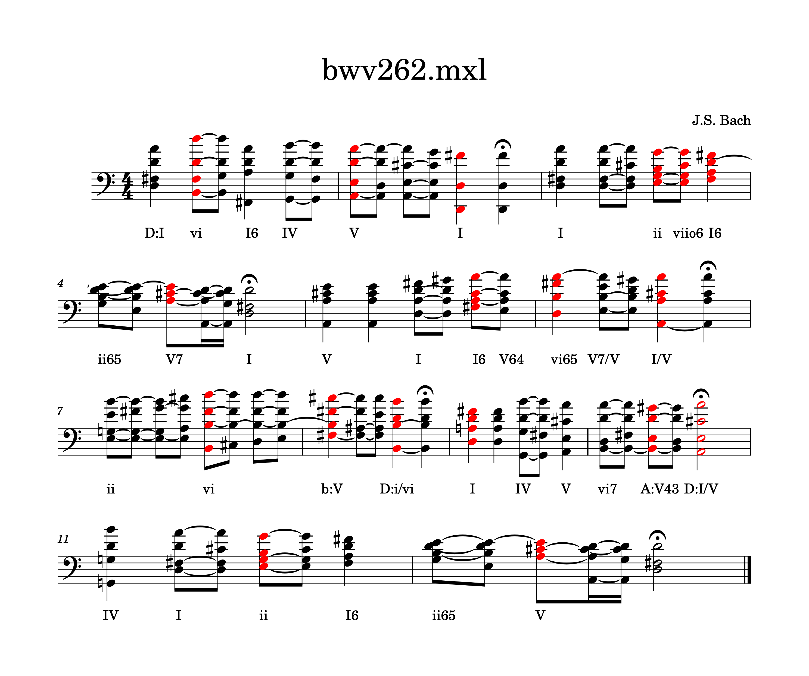
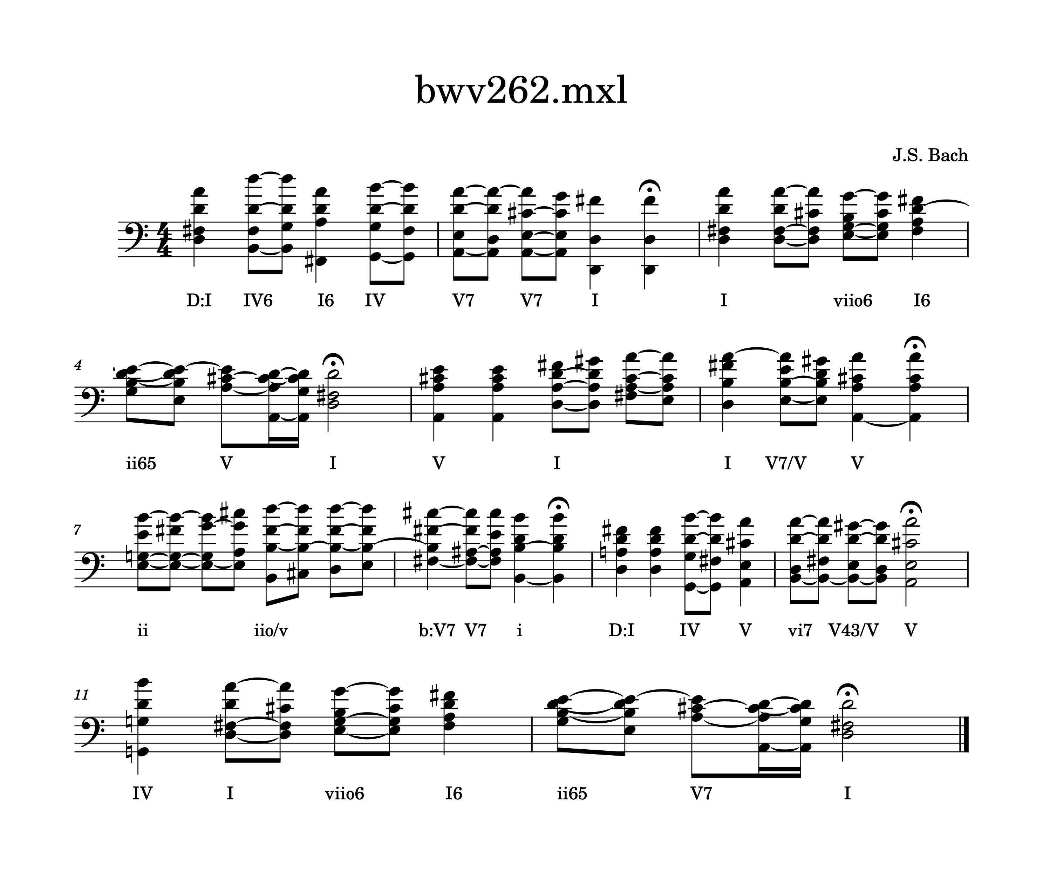
ニューラルネットワークを用いた
クラシック音楽における和声分析の半自動化
岡村有紗 （The Lawrenceville School・高校二年）
メンター：鳴海紘也（東京大学・特任講師）
研究背景・目的
ユーザ実験・考察
和声分析とは楽曲における和音進行の分析で、音楽家にとって音の役割を明らかにする重要なツールである。
和声分析の自動化に関しては以前から議論が行われてきた。例えば、2021年には当時state-of-the-artであったニューラルネットワークモデルAugmentedNetによって和声分析の精度45.0%が達成されている[1] 。しかし、いずれの事例においても根本的な問題点として
表記ゆれ
個人間の解釈のゆれ
データセットの不足
コンテキスト依存性
等があり、高精度なAIモデルの実現は現段階では難しい。自動化への一歩として、本研究では人とAIの協調作業を通したインタラクティブな和声分析手法を提案する。
ここでは、予備実験として著者自身が分析を行った際の和声分析の作業時間を評価した。具体的には、3つの楽曲をそれぞれ2つに分け、一方は提案システムを使用し、もう一方は従来通りシステムを使用せずに分析した。それぞれの方法で、分析にかかった1小節あたりの時間の平均値をとった。結果として、3曲のうち楽曲に和声が含まれている2曲では作業時間が平均約47%改善され、3曲を通しては平均約22%の改善がみられた。N. Paganiniのカプリス5番に関しては作業時間がむしろ約27%増加してしまったが、これは楽曲が1声の旋律のみで構成されており、ニューラルネットワークの前処理である曲の3和音への変換が失敗したからだと考察できる。実際、 N. Paganiniとそれ以外の出力を比べると和音への変換の失敗が見て取れる。
手法・実装
[1] López et al., ISMIR, 2023.
本研究では和声分析を行う際の人とAIの協調作業に焦点をあてるため、既に公開されている和声分析モデルをシステムに組み込む形で開発を行った。具体的には、
記譜機能が既に揃っているMuseScore[2]のプラグインという形でシステムを開発した。
プラグインは学習済みモデルを用いた和声の推論Web APIを通して楽譜を2つのモデルで分析し、各分析のdiffをとって分析の信頼度を推測する。2つのモデルが異なる分析を表示した部分は出力後の楽譜に色をつけ、ユーザーに分析を確認するよう促した。
モデルはAugmentedNet[1]という和声分析ニューラルネットワークモデルと、AugmentNetの前処理であるtexturizationの種類を足したモデル[3]を使用している。
Beethoven Quartet No. 4 出力
Paganini Caprice No. 5 出力
結論
本研究では和声分析を自動化する試みに対する本質的な問題への対策としてインタラクティブな和声分析システムを実現した。
これにより、和声分析にかかる時間が大幅に短縮された上、和声分析のためのデータセット作成コストも削減された。
今後の課題
今回は2つのモデルを使用したが、モデルの数を増やしたりアンサンブル学習を取り入れたりすることでさらに適切な提案が可能になると考えられる。
今後は1声の楽曲にも対応することを目指し、ユーザを増やした実験と開発を行う。
1. 元楽譜(入力)
2. NNモデルによる分析 (x2)
3. 各分析を比較した
分析の提案(出力)
[2] MuseScore, https://musescore.org.
[3] Okamura, The International Young Researchers’ Conference, 2023.

